Slide 1
Redes Adversarias para la generación de Pokemons
A quién no le va a gustar….
Presentación y trabajo creados por: Arturo Sirvent Fresneda y
Ángel Guevara Ros
Master Ciencia de Datos (UV)
2022

Slide 2
Índice
Objetivo.
Metodología / aproximación al problema.
Resultados.
Conclusiones.
Posibles mejoras y resultados similares.

Slide 3
01
Objetivo
¿Qué resultado queremos obtener?

Slide 4
¿Qué buscamos?
Queremos crear una red Generativa Adversaria que nos genere más formas como las que le introducimos.
Buscamos aplicar las técnicas aprendidas en clase, e ir un paso más allá aplicando la estrategia de entrenamiento progresivo.
¿Por qué pokemons?
Las formas de estos pokemons son relativamente sencillas y para entrenar nosotros con nuestros medios una red GAN desde cero, debemos buscar problemas no muy ambiciosos.
Estan guapos.

Slide 5

Unowns: Viven en ruinas, en Johto en las Ruinas Alfa,
en Isla Sétima en las Ruinas Sete y en Sinnoh en las Ruinas Sosiego.
En total existen 28 formas de Unown. Cada una representa una letra del abecedario y los signos de exclamación e interrogación.

Slide 6
02
Metodología
¿Cómo lo hacemos? ¿Qué técnicas usamos?

Slide 7
Teoría GANS
Esto Ángel

Slide 8
Entrenamiento de una GAN
Esto Ángel

Slide 9
Entrenamiento PROGRESIVO de una GAN
Esto Ángel

Slide 10
03
RESULTADOS
¿Hemos generado Pokemons nuevos?
¿Cómo ha ido el entrenamiento?

Slide 11
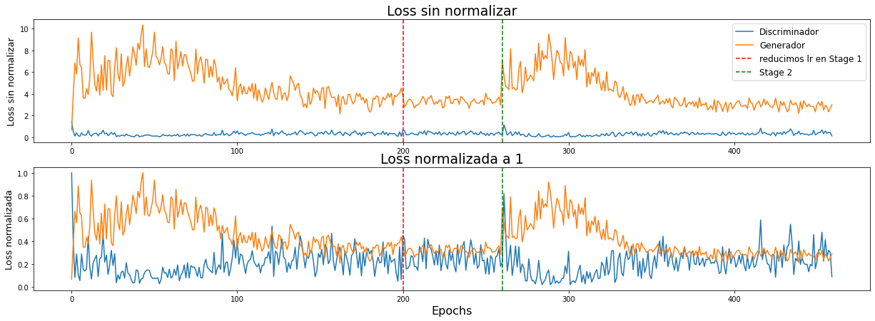
Proceso de entrenamiento
Etapa 1
Etapa 2
Fine tuning reduciendo el learning rate.

Slide 12
Imágenes generadas en la Etapa 1

Slide 13
Imágenes generadas en la Etapa 2

Slide 14
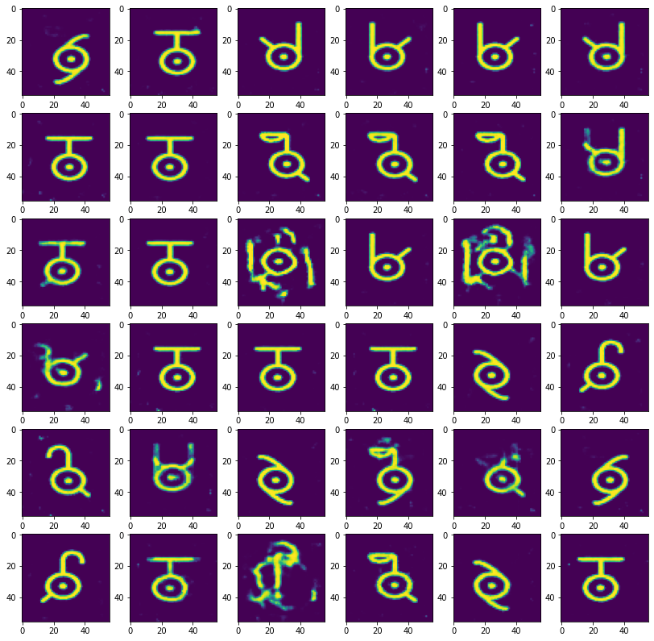
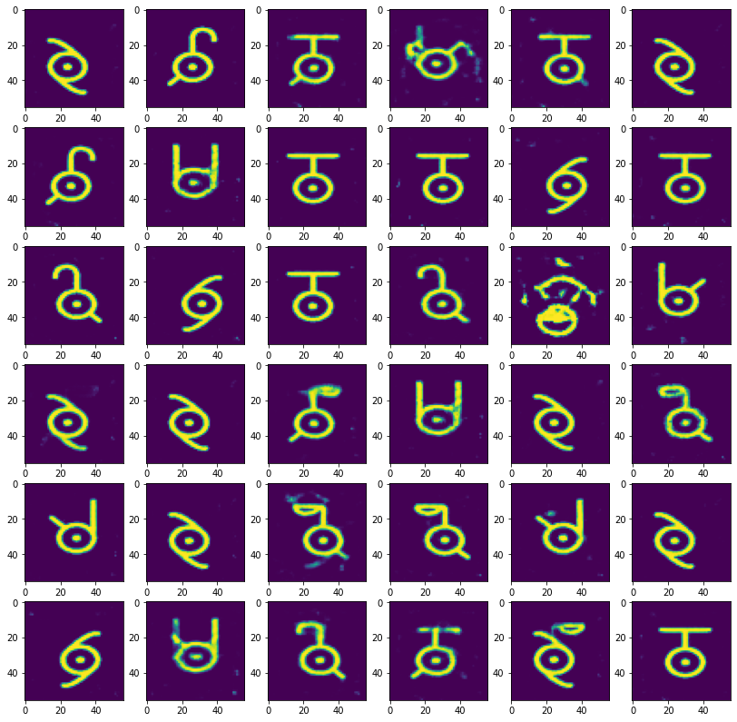
Imágenes generadas en la Etapa 2

Slide 15
04
Conclusiones
¿Qué podemos aprender de los resultados obtenidos?
¿Es como esperábamos?

Slide 16
Beneficios del entrenamiento progresivo
Efectivamente sí etc etc
Esto Ángel

Slide 17
05
Posibles mejoras y
Resultados similares
¿Qué más se ha hecho sobre el tema?
¿Cómo podría eso implementarse a nuestro modelo?

Slide 18
Redes GAN famosas
Esto Ángel

Slide 19
Técnicas alternativas
Autoencoders variacionales.
Redes de Difusión.

Slide 20
Gracias
¿Preguntas?
Recursos y bibliografía usada:
Progressive training:
https://arxiv.org/abs/1710.10196
Teoría y notebooks de clase (asignatura de Deep learning MCD-UV)
Presentación hecha para como parte de la evaluación del Máster en Ciencia de Datos (UV)

